Slide 1

APACHE ZOOKEEPER
LICENCIATURA EM ENGENHARIA INFORMÁTICA E DE COMPUTADORES
- SISTEMAS DISTRIBUÍDOS-
CARLOS SERRA 36907
ADRIANO SOUSA 38205
MARTA NASCIMENTO 38222
Grupo 02
JUNHO de 2015
Notes:
Bom dia, somos o grupo 2 e o nosso trabalho é sobre o projeto Apache ZooKeeper

Slide 2
SISTEMAS DISTRIBUÍDOS PROBLEMAS?
Dois eventos ocorridos no sistema podem ser conhecidos, em sítios diferentes, segundo uma ordem de ocorrência diferente.
Pedidos simultâneos envolvendo alterações de estado partilhado.
Consistência.
Notes:
Bem, um sistema distribuído apresenta diversos problemas por ser exatamente isso, distribuído. Ou seja, como é executado em vários computadores e é composto por vários componentes de software precisa de criar regras de cooperação para a atingir um objetivo comum. Por exemplo a ocorrência de dois eventos no sistema podem ser conhecidos em sítios diferentes segundo uma ordem de ocorrência diferente. Isto pode acontecer por exemplo pela falta de sincronização dos relógios de cada máquina, atrasos na transmissão dos dados, etc.
Outro dos problemas é pedidos simultâneos envolverem alterações de estado partilhado. Como um sistema distribuído partilha um estado global precisa de haver sincronização dos pedidos para que seja garantida a consistência dos dados.

Slide 3
SINCRONIZAÇÃO DISTRIBUÍDA O QUE É?
coordenação e sincronização de tomada de decisões num ambiente em que os múltiplos processos se executam em processadores diferentes, interligados por um sistema de comunicações que apresenta atrasos de transmissão não desprezáveis;
Notes:
Esta sincronização denomina-se de sincronização distribuída e permite coordenar e sincronizar as diversas ações realizadas no sistema por diferentes máquinas.
Um bom sistema distribuído deverá ter um ótima implementação de sincronismo.

Slide 4
SINCRONIZAÇÃO DISTRIBUÍDA SOLUÇÕES?
Algoritmo de Christian
Algoritmo de Berkeley
Algoritmo de Lamport
Algoritmo Bully
Exclusão Mútua
Token Ring
…
PROBLEMAS:
Falta de segurança
Falhas de comunicação
Conhecimento de todos os tipos de algoritmos de sincronização existentes para saber aplicar o mais correto.
Notes:
Existem atualmente algumas soluções, e estas passam por:
algoritmos de sincronização de relógios físicos como:
Christian Berkley e Lamport.
Comunicação multicast (por grupos).
Temos ainda algoritmos de exclusão mutua e de eleição
Bully.
No entanto estes algoritmos não são 100% eficazes podendo na mesma ocorrer falhas de segurança e de comunicação.
Isto também implica que, quem vai implementar um sistema com sincronização distribuída conheça todos os tipos de sincronização que existem para saber aplicar o que melhor se adapta ao seu sistema.

Slide 5


APACHE ZOOKEEPER
Notes:
Desta necessidade foi desenvolvido o projeto Apache Zookeeper q entre outros problemas, resolve também o problema de sincronização distribuída.

Slide 6

O QUE É?
Projeto Apache Open-Source.
Implementado em JAVA e C.
Serviço distribuído e de alta confiança.
Serviço de coordenação de aplicações distribuídas permitindo implementar consensos, gestão de grupos, eleições.
Serviço centralizado de manutenção de informação de configuração.
Proporciona sincronização distribuída.
Notes:
1- Apache Software Foundation
2-Java e C que são linguagens bastante utilizadas
3-Serviço distribuído e de alta confiança. Isto pois foi testado e garantido.
5- Serviço centralizado de manutenção de informação de configuração.
6-Proporciona sincronização distribuída

Slide 7
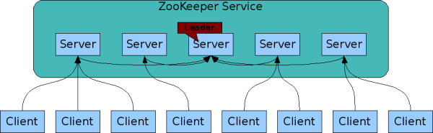
COMO FUNCIONA?
Notes:
Zookeeper é um servico replicado por varias maquinas servidoras.
Um servidor ZooKeeper é uma máquina que guarda uma cópia do estado de todo o sistema e persiste essa informação em ficheiros de log locais.
Um cliente apenas se ligar a um servidor zookeeper e mantem uma conexão tcp.
Ou seja, um cliente liga-se a um servidor que tem uma copia exacta do líder, que dependendo da operação pode haver necessidade de consultar o líder ou não.
Atendimento de pedidos feito em FIFO.

Slide 8
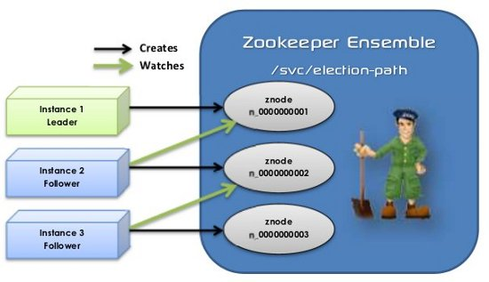
ELEIÇÃO DO LÍDER
Notes:
A ideia geral é que todos os participantes do processo eleitoral criam um nó efémera sequencial no mesmo caminho eleição. O nó com o menor número de sequência é o líder.
Cada nó "seguidor" escuta o nó com o próximo número de sequência mais baixo para evitar um efeito manada quando deixar de existir ligação com o servidor líder. Com efeito, isso cria uma lista vinculada de nós. Quando o líder local de um nó morre ele vai para a eleição quer encontrar um nó menor ou tornar-se o líder se ele tem o menor número de sequência.

Slide 9
MODELO DE DADOS
Contém um espaço de nomes hierárquico
Cada nó é designado por ZNode e contém dados.
Cada ZNode pode conter nós filhos.
É representado por um caminho (absoluto e separado por barras).
Cada nó tem um número de versão que é incrementado
sempre que este nó é alterado.
Não funciona para objetos de grande escala.
/
/zoo
/keeper
/zoo/pato
/zoo/leao
/zoo/foca
Notes:
1-Hierarquia de nomes
2-Cada nó é designado por ZNode e contém dados, ou seja é como um file system composto por ficheiros
3-Cada Znode pode conter 1 ou mais filhos
4- O modelo de dados é representado por um caminho, podendo ser absoluto, separado por barras, etc.
-Na figura podemos então ver que existem 6 nós, que foram criados por separação de barras.
-Por exemplo o o nó ‘/’ tem dois filhos, ‘/zoo’ e ‘/keeper’
-o Znode ‘/zoo’ tem também 3 filhos, já o nó ‘/keeper’ não tem quais queres filhos.
5-Cada nó tem um número de versão que é incrementado
sempre que este nó é alterado´.
Para que serve? Imaginemos que queremos fazer uma actualização de um ficheiro e fazemos um pedido para tal com um número de versão 1, mas quando esse pedido chega ao Znode já este se encontra na versão 2 porque alguém já tinha anteriormente feito uma actualização. Desta forma é possível comparar o número de versão dos dois e como são diferentes, não se deve fazer a actualização pedida, ficando com os dados consistentes.
Existem 4 tipos de operações: Escrita, leitura, actualização e de remoção. Sendo necessário não a verificação do número de versão.
6-Não funciona para objetos de grande escala. Um Znode serve para gerir dados de configuração.
Uma das propriedades comuns deste tipo de nós, é que estes são relativamente pequenos. Contendo no máximo cerca de 1MB de memória.

Slide 10
TIPOS DE ZNODE
Persistente
Efémero
Sequencial
Notes:
Persistente - existe ate ser explicitamente eliminado
Efémero – existe enquanto que a sessão que o criou estiver ativa. Consequência: Não pode ter filhos.
Sequencial – nome único acrescido de um contador, são representados por um identificador. Tando os nos Persistentes e os efémeros podem ser sequenciais.

Slide 11
WATCHES
(NOTIFICAÇÕES)
Clientes registam-se num ou vários ZNodes.
Quando existe alteração de um ZNode, esse notifica todos os clientes que se registaram nele.
1 registo → 1 notificação.
Notificações ordenadas por registo (FIFO).
Notes:
O zookeeper disponibiliza um sistema de notificações que 4
permite que os clientes se registem e um ou vários nós
Quando o nó é alterado este notifica todos os clientes que em si registaram.

Slide 12
WATCHES
(REGISTO EM EVENTOS)
Evento de criação.
Evento de alteração de estado.
Evento de eliminação.
Evento sobre estado dos nós filhos.
Notes:
Os eventos que um cliente se pode registar sobre um nó são:

Slide 13
API
Fornece uma interface de programação muito simples de utilizar
Operações:
Create
Delete
Exists
Get data
Set data
Get children
Sync
Notes:
API
Objectivos ao desenhar o ZooKeeper foi fornecer uma interface de programação muito simples de utilizar. Resultado disso é que apenas permite as seguintes operações:
Create - cria um nó numa localização da árvore;
Delete - elemina um nó;
Exists - testa se um nó existe numa determinada localização;
Get data - lê a informação de um nó;
Set data - escreve informação num nó;
Get children - retorna uma lista dos nós filho presentes num nó;
Sync - espera que a informação seja propagada;

Slide 14

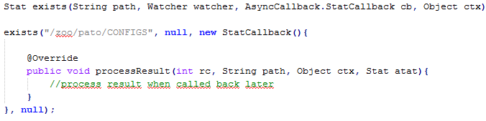
API
Síncrona
Assíncrona:

Slide 15
COMO É QUE O ZOOKEEPER GARANTE A SINCRONIZAÇÃO DISTRIBUÍDA?
ZAB – ZooKeeper Atomic Broadcast
Notes:
PROTOCOLO!!!
No coração da ZooKeeper está um sistema de mensagens atômica que mantém todos os servidores sincronizados.
Garante ordem de entrega das mensagens e se um servidor receber uma mensagem os outros também a receberam

Slide 16
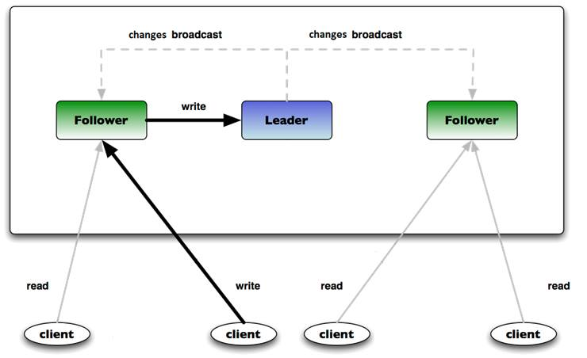
COMO É QUE O ZOOKEEPER GARANTE A SINCRONIZAÇÃO DISTRIBUÍDA?
ZAB
Notes:
Primeiro que tudo o leader só comunica com servidores
Pedido de leitura: O servidor responde de imediato porque tem uma cópia exata dos dados presentes no leader
Pedido de escrita – Cliente envia pedido para o servidor
Servidor reencaminha para o leader
O pedido é posto numa fila FIFO
O pedido é isolado numa transação para garantir atomicidade
É enviada uma mensagem de broadcast para os seguidores com as diferenças e com a resposta ao cliente
Os seguidores atualizam-se com as diferenças
O servidor que recebeu o pedido do cliente, reencaminha a resposta para o cliente

Slide 17






APLICAÇÕES
Notes:
Organizações por exemplo
Yahoo: É usado num serviço de recuperação e coordenação de falhas.

Slide 18
REFERÊNCIAS
http://zookeeper.apache.org/
http://zookeeper.apache.org/doc/r3.1.2/api/org/apache/zookeeper/ZooKeeper.html
http://zookeeper.apache.org/doc/trunk/zookeeperProgrammers.html#ch_zkWatches
https://www.youtube.com/watch?v=2jzpkdYHwSQ

Slide 19
OBRIGADO!

